Slide 3
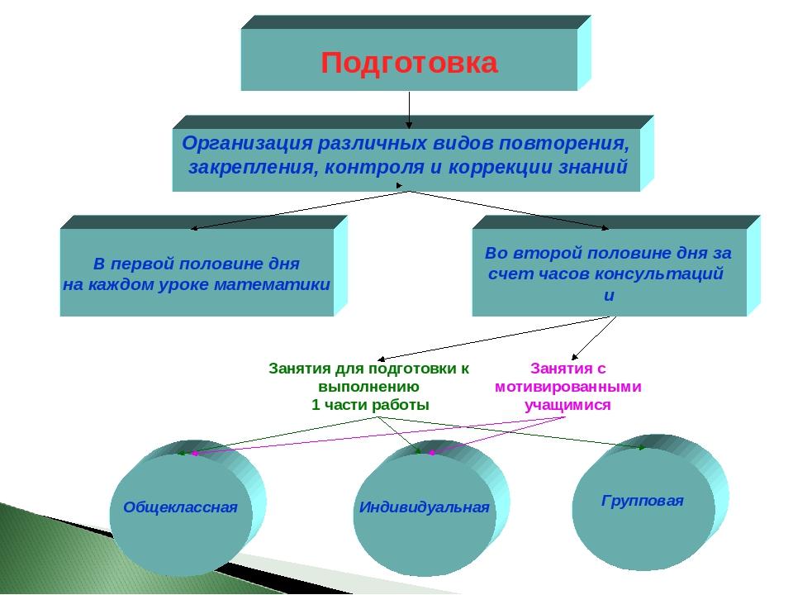

Slide 13
Этапы подготовки к ОГЭ по математике в 9 классе

Slide 14
Этапы подготовки к ОГЭ по математике
1. Работа с родителями
2. При подготовке к ОГЭ следует знать специфику класса и уровень знаний по математике( разбить класс на группы. В каждой группе поставить задачи)
3. Проведение дополнительных занятий по подготовке к огэ, консультаций для слабых и решение 1 части; консультаций для сильных и решение 2 части ; разбор решений на ЭК по математике.

Slide 15
Этапы подготовки к ОГЭ по математике
4.Включение в изучение текущего учебного материала заданий из КИМов
5.Использование материалов КИМ в домашних заданиях
6. систематическое включение в устную работу заданий из ОГЭ(1, 2, 3, 4, 5,8, 20)
7. Для повторения теоретического материала проводятся обобщающие уроки с применением КТ

Slide 16
Этапы подготовки к ОГЭ по математике
8. Применение системы зачетов по 1 части
9.Включение экзаменационных задач в содержание текущего контроля
10. Систематическое повторение учебного материала с начала 4-й четверти
11.С первой четверти проводить работу по заполнению бланков ОГЭ по математике

Slide 17
Этапы подготовки к ОГЭ по математике
12. Решение большого числа диагностических работ, не только городских и Статграда, но и
своих школьных(по 2 в каждом полугодии)

Slide 18
Дата | Алгебра |  |  |  |  |  |  |  |  |  |  |  |  |  | геометрия
 | 1 | 2 | 3 | 4 | 5 | 6 | 7 | 8 | 9 | 10 | 11 | 12 | 13 | 14 | 15 | 16 | 17 | 18 | 19 | 20 | 21 | 22 | 23 | 24 | 25 | 26
3.09.17 | 1 | 1 | 0 | 1 | - | 0 |  | 1 | 1 | - | 1 | 1 | 1 | 1 | 1 | 1 | - | - | - | - |  |  |  |  |  |  | 12 б
3.10.17 | 1 | 1 | 1 | 1 | 1 | - | - | - | 1 | 0 | 0 | 1 | 0 | 1 | 1 | 1 | - | 1 | 0 | 0 | - | - | - | - | - | - | 11 б
21.11.17 | 1 | 0 | 0 | 1 | 1 | 0 | 0 | 0 | 1 | 1 | 0 | 0 | 1 | 1 | 1 | 1 | 1 | 1 | 0 | 0 | - | - | - | - | - | - | 11 б
15.01.18 | 1 | 1 | 1 | 1 | 1 | 1 | 1 | 0 | 1 | 0 | 1 | 0 | 0 | 0 | 1 | 0 | 0 | 1 | 0 | 1 | 2 | - | 0 | - | - | - | 14 б
22.02.18 | 1 | 1 | 1 | 1 | 1 | 1 | 1 | 0 | 1 | 1 | 1 | 1 | 1 | 1 | 0 | 1 | 1 | 0 | 1 | 0 | 2 | 0 | - | 0 | 0 | - | 18 б

Slide 19
Сравнительная таблица результатов ОГЭ по математике
предмет | средняя оценка за 2015-2016 уч.год | средняя оценка за 2016-2017уч.год | средняя оценка за 2017-2018 уч.год
алгебра | 3,58 | 3,7 | 3,96
геометрия | 3,54 | 3,69 | 3,74

Slide 20
Экзамен по математике - это итог работы и ученика, и учителя на протяжении пяти лет обучения в основной школе, поэтому подготовка к нему является важной составляющей учебного процесса.

Slide 22
Творческих успехов!

